Slide 1

Prostorová ekonomie
Doc. Ing. Kamila Turečková, Ph.D., MBA
NPEKP/NKEKP
4+5) Lokalizace průmyslových činností

Slide 2
Obsah
Jednodimenzionální lokalizační modely
Laundhardtův model
Weberův model
Weber-Mosesův lokalizační model

Slide 3
1) Jednodimenzionální lokalizační modely
nejjednodušší modely lokalizace průmyslových činností
firmy se zde rozhodují o své lokalizaci pouze na základě optimální vzdálenosti ke dvěma výrobních faktorům (vstupům, zdrojům)
  tyto dva zdroje se nacházejí v místě M1 a M2
objem vstupů (jejich váha – v tunách), vzdálenost od jejich naleziště (místa výskytu) a náklady na jejich přepravu (náklady tunu a kilometr) na tvoří celkové dopravní náklady (total transportation costs):
TTC= m₁t₁d₁ + m₂t₂d₂
  m je váha jednotlivých vstupů
  d dílčí vzdálenost od vstupu m₁ a m₂
  t jsou náklady na přepravu tuny na kilometr
Jaké budou celkové dopravní náklady, pokud 70 tun uhlí dovážíme z 20ti kilometrové vzdálenosti, zatímco 150 tun dřeva ze vzdálenosti 45 kilometrů. Dopravní náklady uhlí činí 50 korun za tunu a kilometr a tuna dřeva nás stojí 25 korun/kilometr?
TTC=70.20.50 + 150.45.25
TTC=70000 + 168750 = 238750

Slide 4
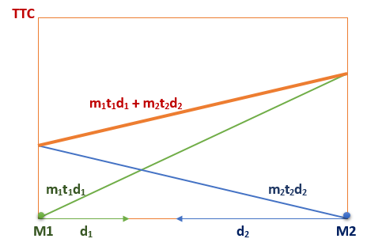
1) Jednodimenzionální lokalizační modely konstantní dopravní tarify
náklady na přepravu tuny na kilometr (t) se pro oba vstupy nemění – jsou fixní
dopravní náklady rostou lineárně se zvětšující se vzdálenosti od naleziště vstupu M1, resp. M2
firma se rozhoduje o lokalizaci v místě, kde dosahuje minimálních dopravních nákladů (minimum TTC, kde TTC=m₁t₁d₁+m₂t₂d₂)
v bodech umístění vstupů (v nalezištích) jsou dopravní náklady na daný vstup nulové, náklady na druhý vstup jsou maximální
firma se rozhoduje o své lokalizaci podle křivky celkových dopravních nákladů – tam kde je funkce „nejníže“, tam umístí svou firmu
v modelu s konstantními dopravními tarify bude řešením umístění firmy vždy lokalizace v místě jednoho ze vstupů (neplatí, pokud budou shodné náklady na přepravu pro oba vstupy (funkce TTC by byla vertikální), pak by se firma mohla lokalizovat kdekoli, protože TCC by byly kdekoli mezi nalezišti totožné

Slide 5
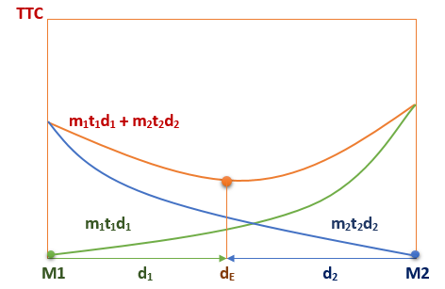
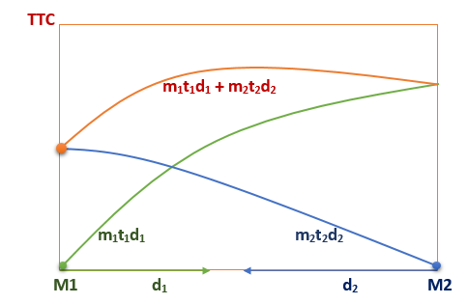
1) Jednodimenzionální lokalizační modely rostoucí či klesající dopravní tarify
náklady na přepravu tuny na kilometr (t) se pro oba vstupy mění – jsou variabilní
dopravní náklady rostou progresivně nebo degresivně se zvětšující se vzdálenosti od naleziště vstupu M1, resp. M2
pořád platí, že se firma rozhoduje o lokalizaci v místě, kde dosahuje minimálních dopravních nákladů
Pokud bychom pracovali ještě navíc s fixními přirážkami (např. nástupní taxou), pak budou dílčí i celkové nákladové dopravní funkce totožné, jen budou posunuty vzhůru o hodnotu přirážky.

Slide 6
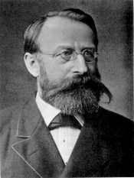
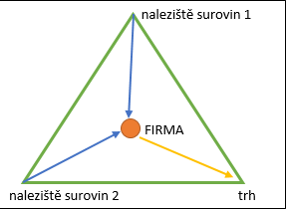
2) Laundhardtův model
Wilhelm Laundhardt (1832-1918); německý matematik a ekonom
Theorie des Trassirens (1887 – 1888) (Theory of the Trace)
jako první vypracoval abstraktní model řešení lokalizace průmyslového podnik, tzv. lokalizační trojúhelník
hledal optimální lokalizaci firmy na základě polohy zdrojů a surovin a polohy trhu a faktoru dopravních nákladů
  analyzovat vliv dopravních nákladů na rozhodování firmy o její prostorové lokalizaci
  oproti jednodimenziálním modelům tak přidává další faktor - „trh“

Slide 7
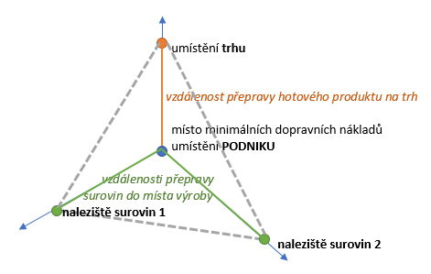
2) Laundhardtův model
Laundhardtův lokalizační trojúheulník
  umístění průmyslového podniku závisí na: umístění zdrojů surovin a poloze trhu
  dopravní náklady jsou minimální v situaci, kdy je minimální vzdálenost podniku mezi trhem a podnikem a nalezišti surovin („vrcholy trojúhelníku“), tj. v průsečíku těžnic („nejkratších“ přímek spojujících vrchol se středem protější strany), tj. v těžišti, zde Laundhardt určil základní optimální místo lokalizace výroby
dopravní náklady minimalizujeme, pokud minimalizujeme vzdálenost mezi dodavateli a odběrateli

Slide 8
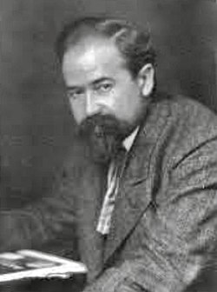
3) Alfred Weber
Alfred Weber (1868–1958); německý národohospodář
nejvýznamnější představitel lokalizace průmyslu; navázal na Wilhelma Laundhardta a jeho rozšířil jeho model o další prvky
definoval termín „lokalizační faktor“
v rámci lokalizace výroby usiloval o dosažení minimálních výrobních nákladů, tj. firma má být umístěna v místě, kde jsou celkové náklady minimální. Náklady rozlišoval na:
  náklady spojené s přepravou surovin
  výrobními náklady (zde se jedná o mzdové náklady)
  náklady na přepravu hotových výrobků na odbytový trh
mezi „jeho“ tři hlavní faktory lokalizace průmyslového závodu patří: (1) dopravní náklady; (2) náklady na pracovní sílu a (3) působení aglomerací, tzv. aglomerační efekty (viz dále)
mezi předpoklady jeho modelu patří: existence izolovaného státu, dokonale konkurenční trhy jak výrobků tak i výrobních faktorů (firma nemůže ceny ovlivnit), nerovnoměrné rozmístění zdrojů, pevně je umístěn trh, regionální trhy se liší pouze cenou pracovní síly

Slide 9
3) Alfred Weber; klasifikace lokalizačních faktorů
Weber definoval lokalizační faktor jako konkurenční výhodu
lokalizační faktory rozdělil na všeobecné a speciální
  (1) všeobecné = takové úspory nákladů, které působí v jakémkoliv odvětví (náklady na pracovní sílu, dopravní náklady); ty dále rozdělil na:
    regionální faktory = souvisí se vztahem ke geografickému prostředí, atraktivita území, místa (jsou odrazem geografických podmínek území)
    aglomerační faktory (efekty)= souvisí se vztahem jednotlivých firem navzájem (viz dále)
  (2) speciální = takové výhody, které působí v určitých odvětvích, např. mohou mít podobu klimatických podmínek – čistota vody, výhodu má daná firma, která ji potřebuje pro svou výrobu
pracoval pouze s faktory všeobecnými

Slide 10
3) Alfred Weber; (1) Aglomerační efekty
aglomerační výhody (úspory)- zdůvodňoval prostorovou blízkostí ostatních firem, mají podobu úspor nákladů na infrastrukturu, možností využívat speciální služby nebo provozy, snížení dopravních nákladů; úspory jsou realizovány na základě spolupráce mezi firmami nebo bez ní - společná železniční vlečka
aglomerační nevýhody - na určitém stupni prostorové koncentrace zvyšují náklady - rostoucí ceny pozemků, přetížená infrastruktura – ohrožení kvality životního prostředí. Podle Webera se při překročení určité absorpční kapacity prostoru začínají projevovat tendence k umísťování mimo tato místa prostorové koncentrace a převládají deglomerační faktory
  deglomerační faktory, které zapříčiňují rozptýlení výroby
aglomerační úspory jsou součástí vnějších úspor (definované Alfredem Marshallem; 1920), získané díky existenci jiných subjektů nebo veřejnou disponibilitou některých zdrojů (např. kvalitní veřejný vzdělávací systém); existují také vnitřní úspory firmy – ty závisí na její organizaci a efektivnosti řízení a procesů;

Slide 11
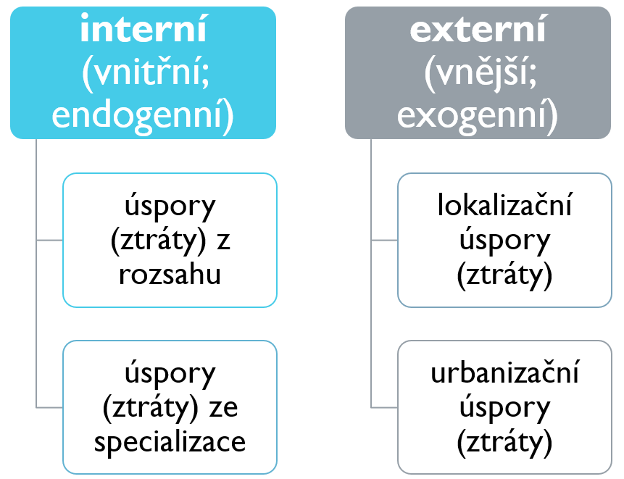
„Aglomerační“ efekty
jsou to efekty, které vyplývají z koncentrace (prostorové blízkosti) firem a obyvatel → soustředěním trhu pracovních sil a ostatních výrobních faktorů do malého místa
zvláštní typ externalit spojených s koncentrací socioekonomických aktivit → čím vyšší koncentrace, tím vyšší jsou aglomerační efekty
pozitivní (úspory) a negativní (náklady)
  pozitivní vedou k prohlubování koncentrace a lokalizaci dalších subjektům, zatímco negativní efekty povedou k jejich dislokaci
  aglomerační úspory mají vliv na produkční funkci dané firmy → snižují její náklady a poskytují dané firmě konkurenční výhodu
rozeznáváme je na úrovni jednotlivých subjektů (zejména firem), odvětví či daného místa
obecně efekty (úspory) dělíme je na efekty interní (vnitřní) a externí (vnější - aglomerační)

Slide 12
úspory
úspory z lokalizace = využití dostupné infrastruktury a snížení dopravních nákladů, sdílení obslužných závodů či stejných technologií, difúze inovací, zesílení vazeb mezi podniky a tvorba vztahů
difúze inovací = snadné předávání inovativních postupů v rámci prostorově koncentrovaných firem
vnitřní (interní/endogenní) – vznikají faktory nacházející se uvnitř firmy (firma např. rozšíří výrobní kapacity, zlepší technologii výroby, lepší dělba práce apod.), obvykle přímo vyplývají z rozsahu produkce
  úspory z rozsahu (economies of scale) jsou pojem z oboru mikroekonomie, pod kterým se rozumí výhody, které skýtá provoz či výroba ve větším měřítku
    náklady na výrobu dodatečné jednotky klesají s rostoucím objemem výroby
  úspory ze specializace – přínosy vzniklé z prohlubování specializace
vnější (externí/exogenní; AGLOMERČNÍ) – vznikají díky faktorům mimo firmu, firma jich dosahuje expanzí odvětví, kterého je součástí, obecným růstem kvalifikace pracovní síly, nalezením nových surovinových zdrojů, účastí v klastru, implementace inovací a technologických postupů, zlepšení infrastruktury apod.
  lokalizační faktory (localization factors) - specifické vlastnosti daných míst, které mají vliv na umístění socioekonomických aktivit ve formě úspor z lokalizace (v různé míře je mohou dosahovat všechny jednotky lokalizované v daném prostoru a projevuje se zejména růstem produktivity a poklesem nákladů)
  patří zde také tzv. úspory z urbanizace, které vyplývají z koncentrace obyvatelstva (dostupnost kvalifikované pracovní síly, možnosti kooperace a vyšší specializace apod.)

Slide 13
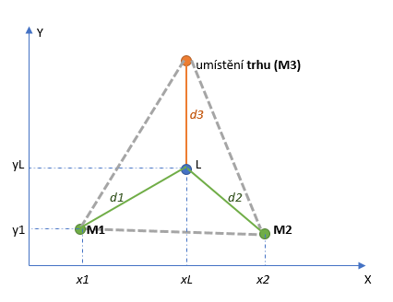
3) Alfred Weber; (1) Dopravní náklady
přepravovaný materiál (suroviny) členil na:
  ubiktivní (všeobecné) = takové, které jsou k dispozici všude, na všech místech regionu, neovlivňují lokalizaci firmy
  lokalizované = suroviny nebo materiál, který se nachází pouze v určitých lokalitách, je k dispozici pouze v určitém regionu a jejich lokalizace se musí respektovat ve vztahu k lokalizaci firmy
za použití Laundhardtova lokalizačního trojúhelníku hledá místo minimálních dopravních nákladů
  znárodněním Weberova lokalizačního modelu je tzv. lokalizační trojúhelník

Slide 14
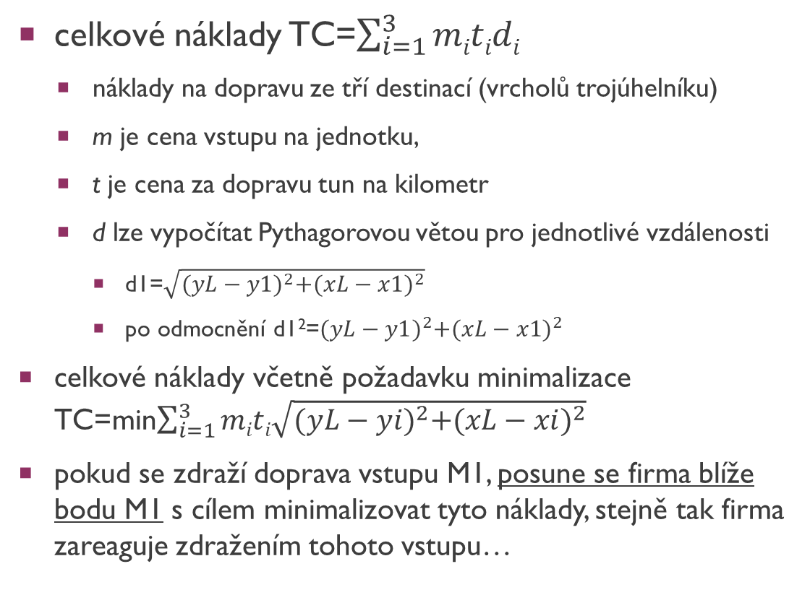
3) Alfred Weber; (2) Dopravní náklady
celkové náklady TC=$\sum_{i=1}^{3}{mitidi}$
  náklady na dopravu ze tří destinací (vrcholů trojúhelníku)
  m je cena vstupu na jednotku,
  t je cena za dopravu tun na kilometr
  d lze vypočítat Pythagorovou větou pro jednotlivé vzdálenosti
    d1=$\sqrt{{(yL−y1)}^{2}+{(xL−x1)}^{2}}$
    po odmocnění d1²=${(yL−y1)}^{2}+{(xL−x1)}^{2}$
celkové náklady včetně požadavku minimalizace TC=min$\sum_{i=1}^{3}{miti\sqrt{{(yL−yi)}^{2}+{(xL−xi)}^{2}}}$
pokud se zdraží doprava vstupu M1, posune se firma blíže bodu M1 s cílem minimalizovat tyto náklady, stejně tak firma zareaguje zdražením tohoto vstupu…

Slide 15
3) Alfred Weber; (2) Dopravní náklady
MATERIÁLOVÝ INDEX (mi)
zkonstruoval materiálový index (MI), další proměnnou , kterou zavedl do svého modelu a který spolurozhoduje o místně lokalizace
MI = váha vstupů/váha hotového výrobku
výše indexu rozhoduje o tom, zda firma má být lokalizována blíže surovinným zdrojům či blíže trhu (spotřebě)
  MI> 1 – jedná se o firmu orientovanou na zdroje surovin (materiálově orientovaná firma), firma se bude lokalizovat poblíž místa zdroje surovin
  MI <1 – jedná se o firmu orientovanou na místo spotřeby (na trh) (spotřebně orientovaná firma) – lokalizace tíhne k místu spotřeby, tedy finálnímu trhu

Slide 16
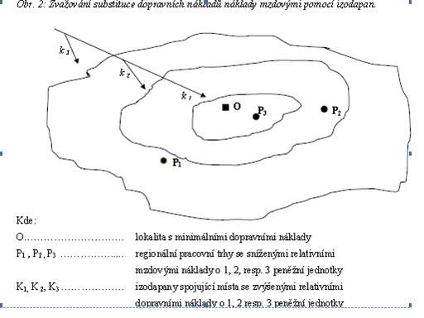
3) Alfred Weber; (3) Náklady na pracovní sílu a izodapany
náklady na pracovní sílu – firma je ochotna opustit místo s minimálními dopravními náklady pouze tehdy, jestliže zvýšení dopravních nákladů bude převýšeno snížením nákladů mzdových (pracovní náklady se v regionech liší)
nalezení nového optimálního místa pomocí izodapan (pomyslné křivky v prostoru, které spojují místa se stejným zvýšením jednotkových dopravních nákladů od místa prodeje, resp. body lokalizace firmy, ve kterých jsou celkové náklady identické)
izodapany – tj. izočáry představující stejnou úroveň nákladů

Slide 17
4) Weber-Mosesův lokalizační model
výrobní faktory jsou vzájemně zastupitelné, existuje možnost jejich vzájemné substituce → nahrazení jednoho výrobního faktoru druhým tak představuje další aspekt, který vstupuje do úvah o lokalizaci firmy
  jejich optimální kombinace tak závisí na jejich produktivitě a cenách, tj. aby poměr mezních produktivity a ceny jednotlivých výrobních faktorů byly totožné (MP₁/P₁=MP₂/P₂)
Weber-Mosesův lokalizační model rozšířil Weberův model o další faktor, kterým je cena vstupů. Do rozhodování o umístění firmy tak vstupují mimo dopravních nákladů také samotné náklady na daný výrobní faktor:
  náklady na vstup z lokace M1: TC_{M1}=(p₁+t₁d₁)m₁
  náklady na vstup z lokace M2: TC_{M2}=(p₂+t₂d₂)m₂
    p – cena výrobního faktoru, t – dopravní tarif na tunokilometr, d - vzdálenost vstupu od místa produkce a m – váha vstupu v tunách
TC = TC_{M1} + TC_{M2} =(p₁+t₁d₁)m₁ + (p₂+t₂d₂)m₂

Slide 18
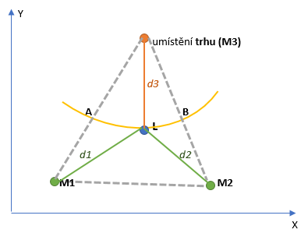
4) Weber-Mosesův lokalizační model
TC = TC_{M1} + TC_{M2} =(p₁+t₁d₁)m₁ + (p₂+t₂d₂)m₂
  p – cena výrobního faktoru, t – dopravní tarif na tunokilometr, d - vzdálenost vstupu od místa produkce a m – váha vstupu v tunách
výseč kružnice (A-B) zobrazuje všechny místa možné lokalizace firmy, pro něž platí stejnost nákladů na vstupy při různých kombinacích vzdálenosti, cen a dopravních tarifů v kontextu co nejvyšší produkce
  v podstatě se jedná o kombinaci izokosty a izokvanty z mikroekonomického úhlu pohledu, viz kurz Mikroekonomie
izokosta – křivka stejných nákladů pro oba vstupy
izokvanty – kombinace obou vstupů pro zajištění stejného objemu produkce

Slide 19
Děkuji za pozornost.

